Slide 1
Hva gjør meg verdifull?
Hvem er jeg?
Foto: Jed Villejo/Unsplash
Notes:
Har du noen gang tenkt over disse spørsmålene? - Hvem er jeg?
Hva gjør meg verdifull?

Slide 2
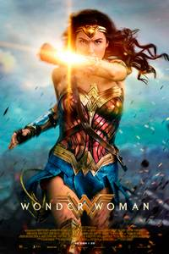
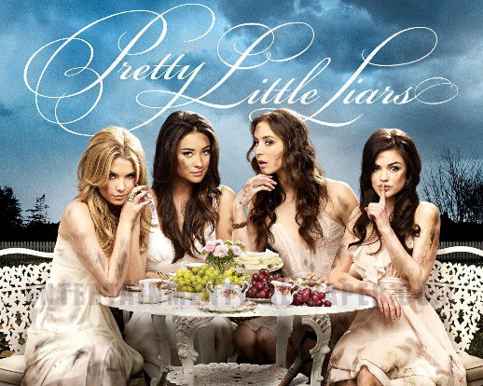
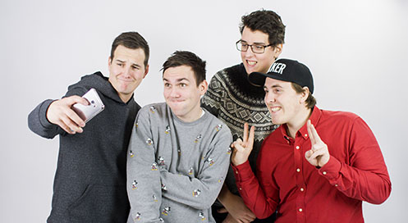
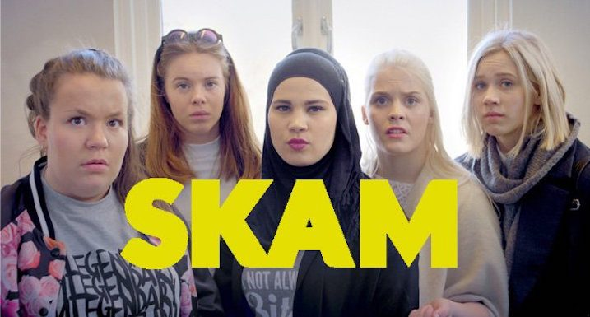
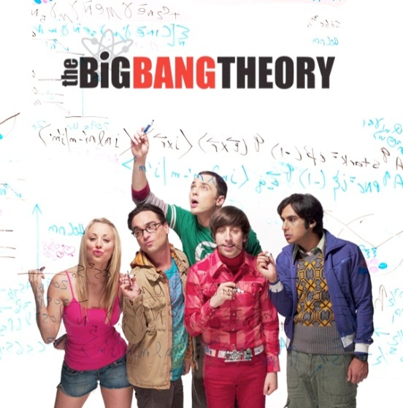
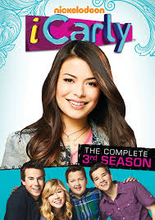
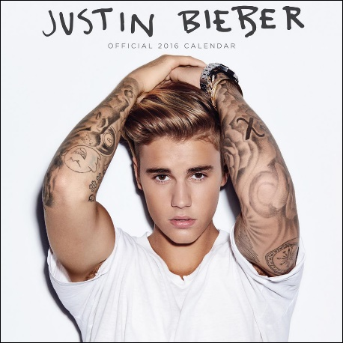
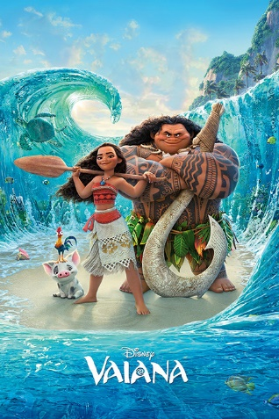
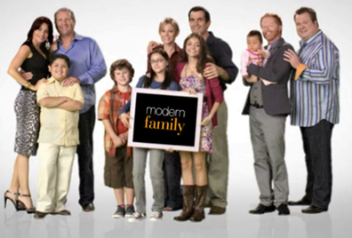
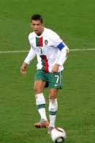
Min verdi – og typiske trekk i samtiden
Notes:
Det er mye som vil påvirke hva vi tenker om oss selv. Men hva er egentlig sannheten om menneskets verdi?

Slide 3
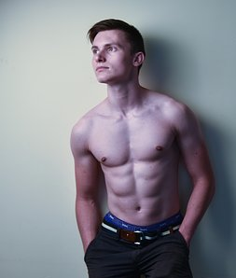
Er det utseende som gir meg verdi?
Foto: Pixabay
Foto: Pixabay
Notes:
Tiden vi lever i, har stort fokus på det ytre. Mediene er fylt av kjendiser med et «perfekt» utseende. På sosiale medier gjelder det å bli sett og få tilbakemeldinger. Mange føler seg mer verdifulle når de får høre at de er fine. - Husker du? Selv de flotteste kjendisene blir retusjert på bilder og plakater!

Slide 4
2. Er det de gode prestasjonene som gir meg verdi?
Foto: Pixabay
Foto: Unsplash
Notes:
Prestasjonene
Hvor viktig er det for deg å prestere veldig bra for å føle deg verdifull?
Mange har et så sterkt ønske om å utmerke seg, at de setter skyhøye krav til seg selv enten det er på skolen, i idrett, i ulike fritidsaktiviteter eller i det sosiale liv. Når en lykkes, er selvfølelsen god – og motsatt. Da kommer også lett følelsen av å være mindre verdt snikende. Men hvis prestasjonene våre bestemmer verdien vår, vil verdien vår stadig være i forandring….

Slide 5
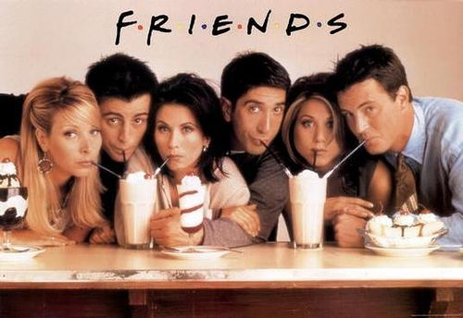
3. Er det de populære vennene som gir meg verdi?
Foto: Flickr
Notes:
Det var kanskje TV-serien «Friends/Venner for livet» som satte en ny standard for hva vennegjengen betyr for unge mennesker: Den er i mange tilfeller viktigere enn familie. Venner kan velges, i motsetning til familien.
I mange miljøer gir det status å ha venner som er populære og vellykkede. For å få innpass, kan en lett velge å gjøre ting vi egentlig ikke ønsker. I hvor stor grad er det vennene dine som gir deg opplevelsen av å være mer eller mindre verdifull?
Hva betyr vennene dine for selvbildet ditt? Forholdet vi har til mennesker rundt oss, påvirker hvordan vi ser på oss selv. Vi trenger fellesskap, men vi kan lett bli avhengige av andre for å kunne kjenne oss trygge og verdifulle. I mange miljøer gir det status å ha venner som er populære og vellykkede. Hvis man ikke er med i den «rette» gjengen, kan følelsen av å være mindreverdig lett komme.

Slide 6
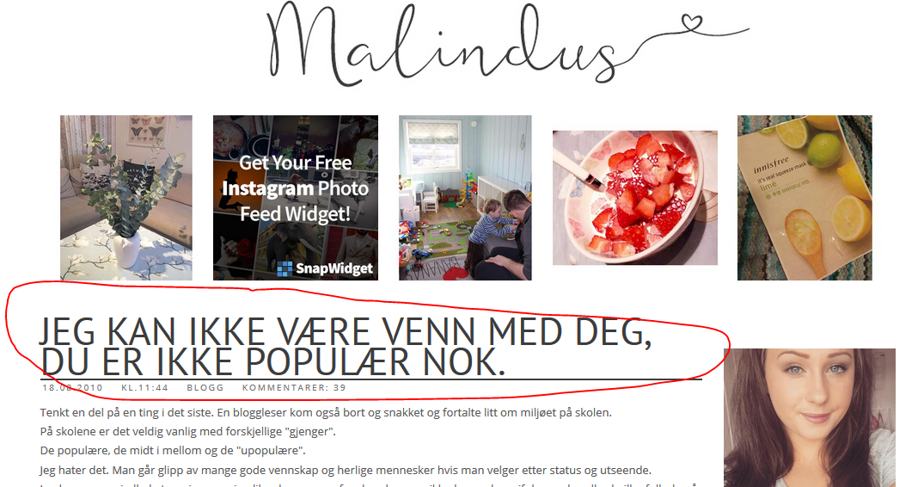
Skjermdump malindus.blogg.no
Notes:
Dette er bloggen til Linn Thorsen Mikkelsen. Hun tar avstand fra det overskriften sier, men understreker at det finnes ulike gjenger på skolen: - de populære - de midt i mellom
- de "upopulære"
http://malindus.blogg.no/1282124666_jeg_kan_ikke_vre_venn.html

Slide 7
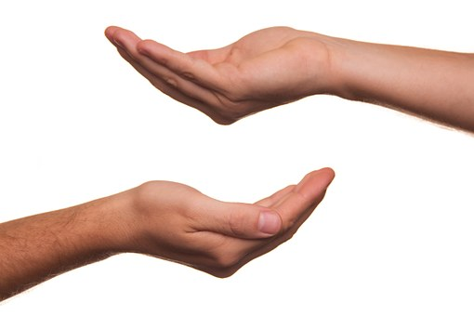
«What’s in it for me?
?»
Foto: Pixabay/niekverlaan
Notes:
«What’s in it for me?» Er det slik at valg av venner kan styres av hvem som er mest populær eller gir høyest status å være kompis med?

Slide 8
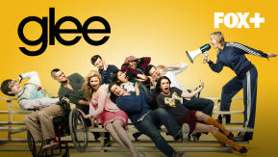
Bilde: Viaplay.no
Sitat: – Venner betyr alt. Du defineres av dem du omgås (June Dolloway, Glee, sesong 5, episode 18)
Notes:
«Glee» er en amerikansk musikalkomedie/dramaserie der man blir kjent med en gjeng ungdommer på den fiktive skolen William McKinley High School. Her er gjengen med i en såkalt glee club, en korgruppe. Ungdommer som går i kor er i serien automatisk nederst på rangstigen på skolen.
Sitatet er hentet fra nest siste sesong. Flere av elevene er nå i gang med et nytt liv i New York, blant annet Blaine Anderson som går på den prestisjetunge skolen NYADA – New York Academy of the Dramatic Arts. Her møter han den rike new yorkeren June Dolloway, som spilles av Shirley MacLaine. Hun tar ham under sine vinger og introduserer ham for sitt utstrakte nettverk av venner som er minst like rike på penger, suksess og innflytelse.
Man formes av dem man omgås. Men June Dolloway trekker meningen med venner enda lenger: Ikke bare kan du endres som person av å være nær mennesker, men bildet av deg overfor andre endres ut i fra hvilke venner du har. Venner betyr ikke nødvendigvis alt fordi de gir deg en følelse av tilhørighet og å bli sett, men fordi de gir deg det rette imaget og inngang til de ønskede kretser. Da blir også venner noe som velges ut i fra hva de kan gi deg, ikke nødvendigvis ut fra hvordan en trives sammen eller hvilken historie man deler.

Slide 9
Bilde: Flickr
Notes:
Har du lagt merke til hva seriene om vennegjenger heter?
Hva betyr «Pretty little Liars»?

Slide 10
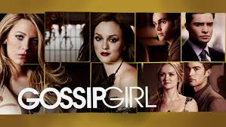
Bilde: Netflix
Notes:
Hva betyr det engelske ordet «Gossip»?

Slide 11
Hva slags ord oppfordrer Bibelen oss til å si?
La ikke et eneste råttent ord komme over leppene. Si bare det som er godt, og som bygger opp der det trengs, så det kan bli til velsignelse for dem som hører på. (...)
Slutt med all hardhet og hissighet, med sinne, bråk, spott og all annen ondskap.
Vær gode mot hverandre, vis medfølelse og tilgi hverandre, slik Gud har tilgitt dere i Kristus.
Ef. 4,29-32
Er det slik at valg av venner kan styres av hvem som er mest populær eller gir høyest status å være kompis med?
Foto: Pixabay
Notes:
I Efeserne 4:29-32 står det:
29 La ikke et eneste råttent ord komme over leppene. Si bare det som er godt, og som bygger opp der det trengs, så det kan bli til velsignelse for dem som hører på. 30 Gjør ikke Guds hellige Ånd sorg, for Ånden er det segl dere er merket med helt til frihetens dag. 31 Slutt med all hardhet og hissighet, med sinne, bråk, spott og all annen ondskap. 32 Vær gode mot hverandre, vis medfølelse og tilgi hverandre, slik Gud har tilgitt dere i Kristus.

Slide 12
Bilde: Filmweb
Notes:
Filmen «Psychobitch» fra 2019 berører også temaet om vennskap og forventningspress blant ungdomsskoleelever.

Slide 13
Notes:
EKSTRA: Vi har tidligere snakket om at vi blir påvirket av filmen og TV-serier.
Tenk over: Hva slags venn ønsker du å være? Vil du være en venn som er god på inkludering?
Til læreren: Her kan dere vise et klipp fra tv-serien "Gossip Girl". Send en epost til post@damaris.no for å få tilsendt klippet. (Klippet er på engelsk uten tekst.)
Gossip Girl: Det er greit å kjenne til bakgrunnen for dette klippet. De to hovedpersonene har vært bestevenner før Serena plutselig flyttet på boarding school. Nå er hun tilbake, men i mellomtiden har venninnen blitt skolens dronning - og har ikke tenkt å dele på rampelyset. Filmklippet viser et dårlig eksempel på vennskap og inkludering.
På hvilke måter kan man bli påvirket av slike tv-serier?

Slide 14
Min verdi – hva forteller Bibelen?
Foto: Pixabay
Notes:
I Bibelen står det mye om fellesskap og relasjoner. Vi leser at vi skal elske hverandre, be for hverandre, oppmuntre hverandre og være der for hverandre.
Hva kan vi bekrefte? I Bibelen kan man også lese at det finnes mange som er villige til å gå langt for å få de «rette» vennene: Mange smisker med storfolk, alle er venner med dem som gir gaver. (Ordspr 19,6).
Ordspråkene beskriver en sann venn som noen som er mer trofaste enn en bror. Samtidig påpekes det at noen venner faktisk kan skade hverandre «Det finnes venner som skader hverandre, men en sann venn er mer trofast enn en bror.» (Ordspr 18,24).
Hva kan vi utfordre? -Min verdi avhenger ikke av mitt utseende, mine prestasjoner, mine venner eller noe annet. Min verdi har jeg fått av Gud!

Slide 15
Dine øyne så meg da jeg var et foster. Sal 139,16
Unsplash
Notes:
Min verdi avhenger ikke av mitt utseende, mine prestasjoner, mine venner eller noe annet. Min verdi har jeg fått av Gud! «Dine øyne så meg da jeg var et foster» står det i en av salmene i Bibelen (Salme 139,16). Verdien er gitt av Gud som skapte oss! Vi er alle unike og enestående, med samme verdi.

Slide 16
Svinger følelsene?
Foto: Unsplash
Foto: Pixabay
Notes:
Det er helt naturlig at følelsene svinger ☺. Vi er mennesker, skapt med følelser og kan være glade for følelsene vår. Men husk, det er ikke følelsene som forteller sannheten om din verdi!
I oppturer og nedturer er verdien den samme, for verdien har vi fått av Gud! Sannheten om din verdi, er at din verdi er konstant og like høy uansett hva du føler eller hva andre sier.

Slide 17
-Hva er hensikten med et anker?
Illustrasjon: Pixabay
Notes:
Uansett hva vi tenker og føler, er verdien forankret hos Gud. Vi kan sammenligne dette med et skip som holdes fast av ankeret.
Verdien er gitt av Gud som skapte oss! Vi er alle unike og enestående, med samme verdi. Både følelsene våre og det vi tenker om oss selv, svinger, ikke minst på grunn av holdninger vi møter i hverdagen. Både i oppturer og nedturer er verdien den samme, for verdien har vi fått av Gud. Vi er skapt, som elsker oss. Uansett hva vi tenker og føler, er verdien forankret hos Gud. Vi kan sammenligne dette med et skip som holdes fast av ankeret. Gud som har skapt oss og elsker oss så høyt, vet også hva som er best for oss. Han vil gjerne fortelle oss det, gjennom det vi leser i Bibelen og ved at vi ber til Ham.
Etter hvert som vil blir bedre kjent med Skaperen vår, blir vi også bedre kjent med oss selv, vår verdi og hva som er meningen med livet. Her får vi hjelp når vi kjenner på forventningspress fra både oss selv og fra andre med tanke på hvordan vi ser ut, hva vi presterer og hvilke venner vi har. Ingenting av dette kan være et ankerfeste for verdien vår. Det er det bare Gud som kan være!

Slide 18
Anker
Anker (Single) - Filadelfia Kristiansand 2016 Filadelfia Kristiansand
Tekst: Åsmund Reksten Scheie
Arrangert i samarbeid med Richard Farstad
Vokalist: Marte Hansen
Notes:
https://www.youtube.com/watch?v=3I2oMu2WenA

Slide 19
ANKER Trofasthet
Si meg hvor kan jeg finne det for alt jeg vet
Kan det plutselig forsvinne
Jeg er nødt til å finne en klippe som står fast
Alt jeg ser er at mennesker svikter
Jeg ser det mer og mer
Det er så mange konflikter
Jeg er nødt til å finne en klippe som står fast
Si meg hvor kan jeg gå
Et sted jeg kan stå
Ta meg imot
Jeg gir alt jeg har til Deg
Du er et valg for mine tanker
Du er mitt skjold du er mitt anker
Jeg holder meg fast til deg

